Slide 1
УРОК ОКРУЖАЮЩЕГО МИРА
Подготовила
учитель начальных классов
Гамзатова Мадина

Slide 2
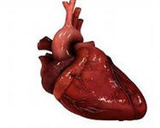
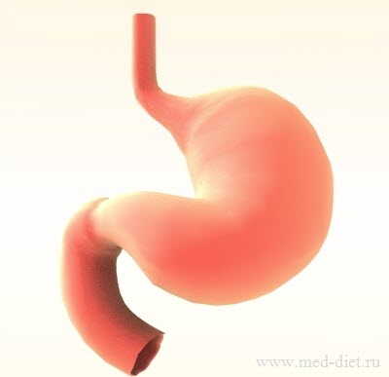
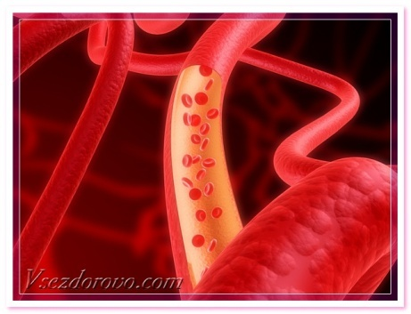
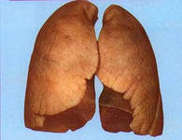
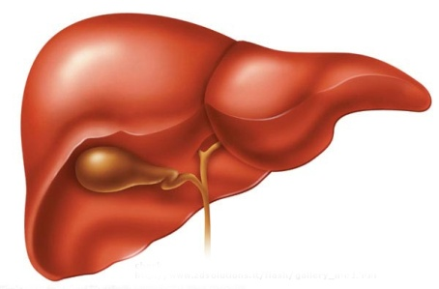
Ж
Е
Л
У
Д
О
К
П
Е
Ч
Е
Н
Ь
С | К | Е | Л | Е | Т
С
Е
Р
Д
Ц
Е
К
Р
О
В
Ь
Л
Ё
Г
К
И
Е
Т
Е
Л
О
2. Жидкость красного цвета, доставляющая кислород и питательные вещества и уносящая вредные вещества.
3.Орган пищеварительной системы, в котором переваривается пища.
4. Главный орган дыхательной системы.
6.Организм человека.
1. Главный орган кровеносной системы.
5. Орган, очищающий кровь от вредных веществ.

Slide 3
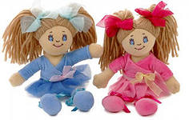
Можно ли поставить тряпичных кукол?

Slide 4
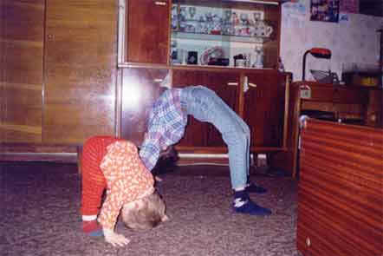
Почему это возможно?

Slide 5
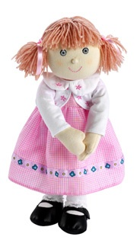
Цель урока: узнать роль скелета и мышц в жизни человека
Почему тряпичная кукла падает и требует опоры, а человек может выполнять различные движения и не падать?

Slide 6
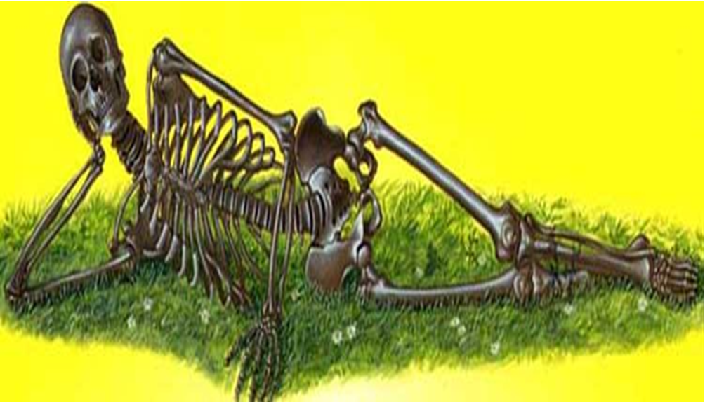
ТЕМА урока : «Опора тела и движение»

Slide 7
О чём мы узнаем на уроке
● Узнаем, что такое скелет, из каких частей он состоит;
● Выясним для чего служит каждая часть и весь скелет полностью;
● Узнаем, что приводит скелет в движение;
● Выясним как связаны скелет, мышцы и наше здоровье.

Slide 8
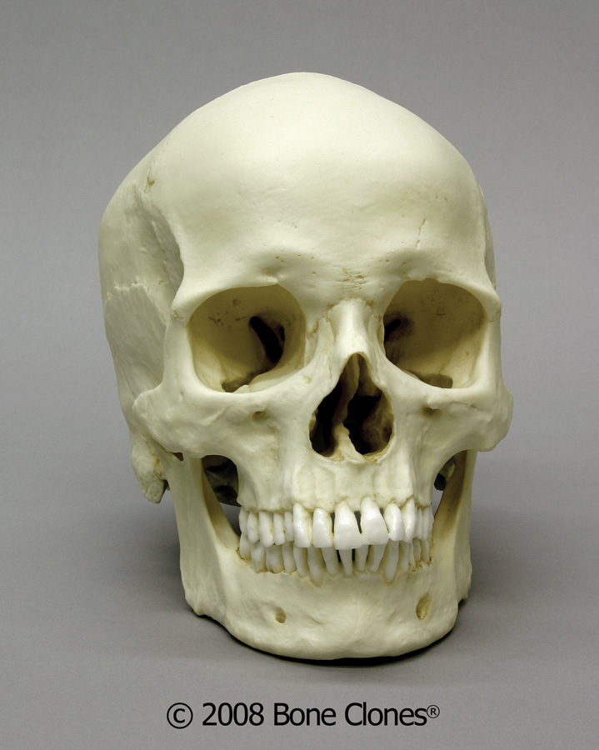

Slide 9
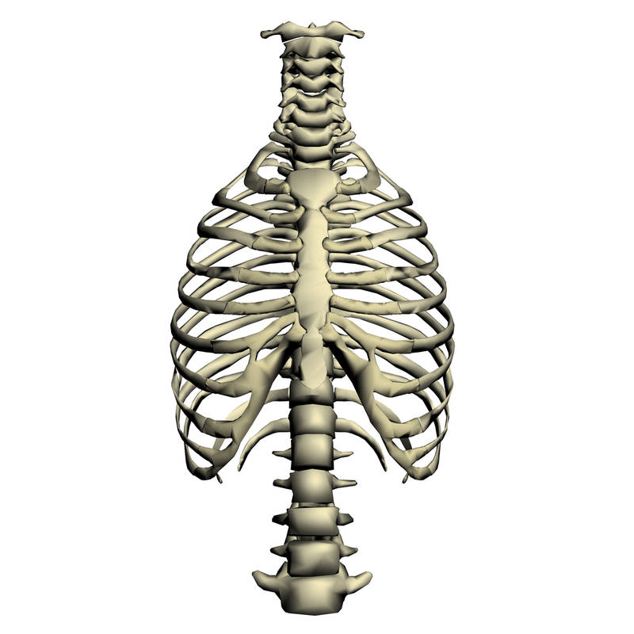

Slide 10
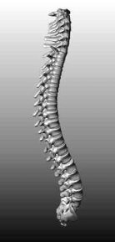

Slide 12
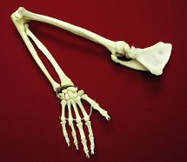

Slide 14
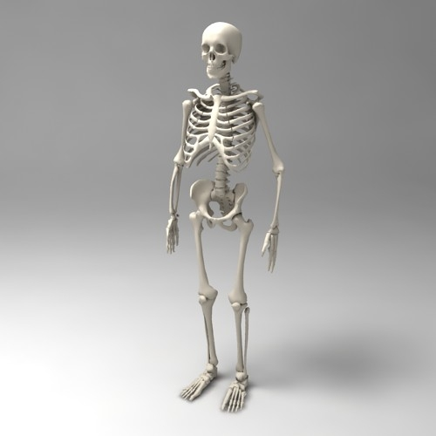
череп
позвоночник
рёбра
грудина
кости таза
кости рук
кости ног

Slide 15
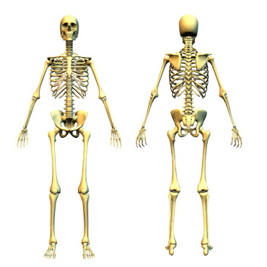
«СКЕЛЕТ»
произошло от
греческого
слова «СКЕЛЕТОС»-
высохший.

Slide 16
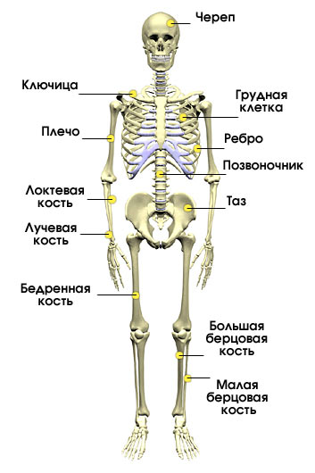
Телу помогает поддерживать форму скелет, состоящий из отдельных костей. Он напоминает прочный каркас, который делают строители, когда возводят высокое здание. Многие кости твоего скелета соединены подвижно с помощью суставов и связок. Благодаря гибким соединениям костей ты можешь бегать и прыгать. В теле взрослого человека около 200 отдельных костей. У маленьких детей их даже больше, ведь с возрастом некоторые кости прочно срастаются между собой!

Slide 18
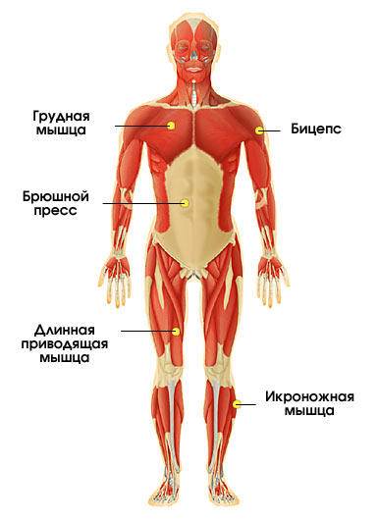
Кости приводят в движение мышцы. В теле человека около 600 мышц, и каждая из них участвует в выполнении какого-либо движения.
Мышцы, словно канаты, состоят из тонких волокон. Своими концами мышцы крепятся к костям.
Мышцы могут сокращаться и расслабляться.
Когда мышца сокращается, кости как бы подтягиваются друг к другу.
Например, чтобы сделать один шаг, требуется работа 20 мышц.

Slide 19
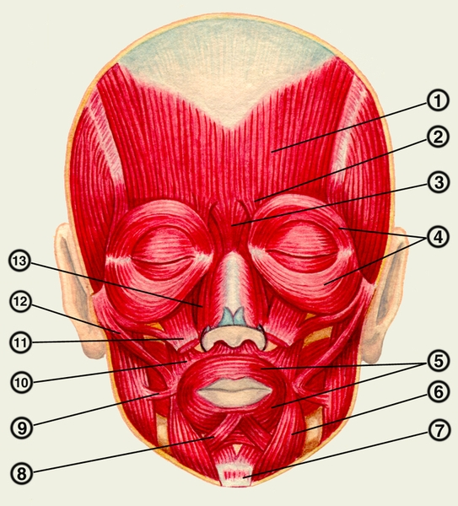
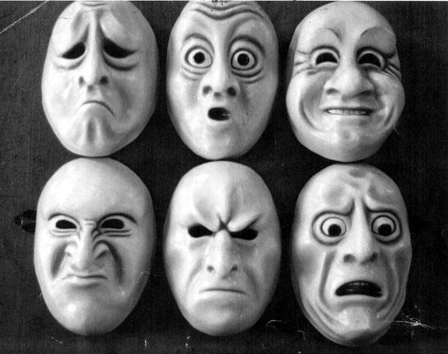
Мышцы лица называются мимическими. Они позволяют человеку выражать различные чувства: радость, страх, испуг и др.

Slide 20
СКЕЛЕТ
МЫШЦЫ
ОПОРНО-ДВИГАТЕЛЬНАЯ
СИСТЕМА

Slide 21
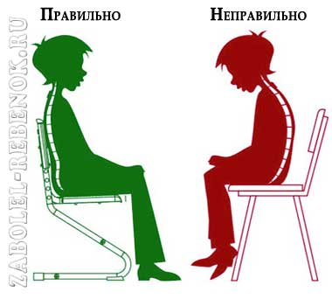
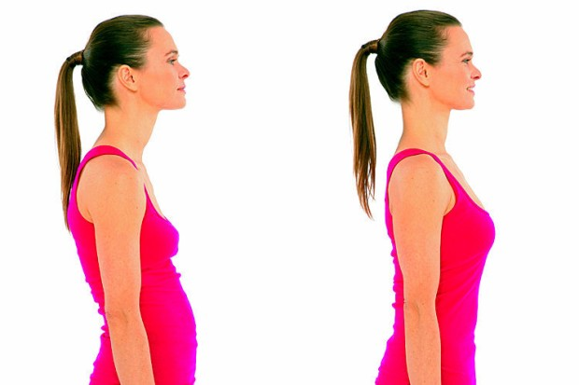

Slide 22
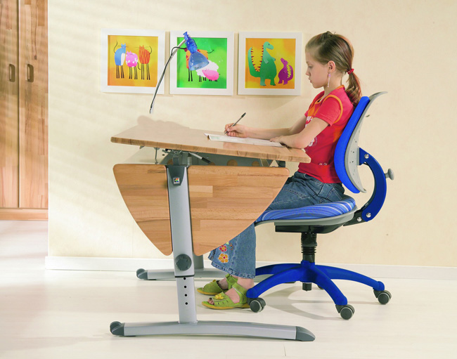
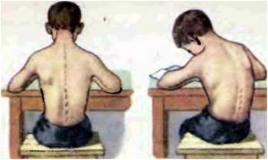

Slide 23
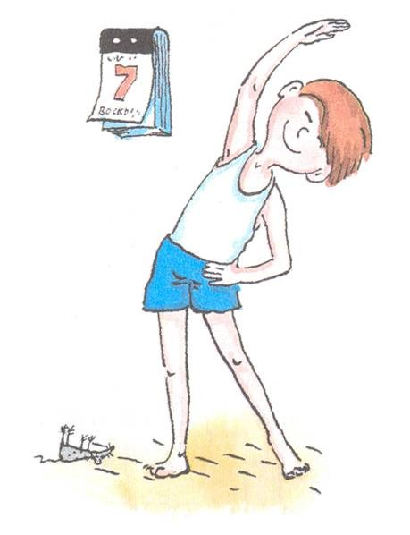
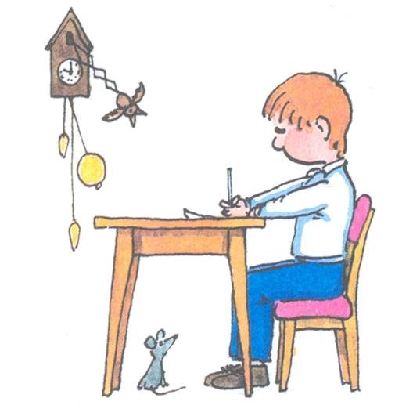
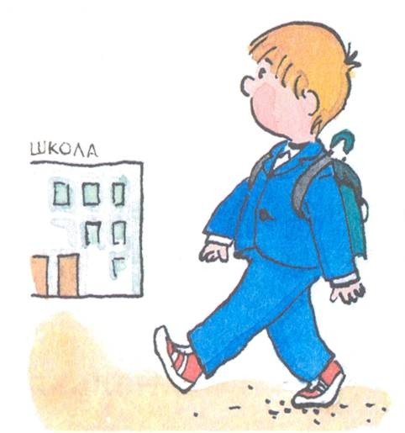
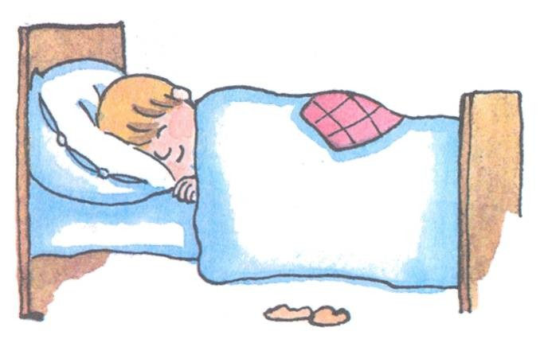
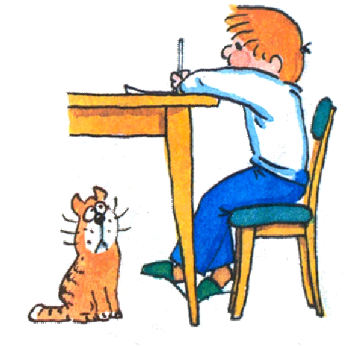
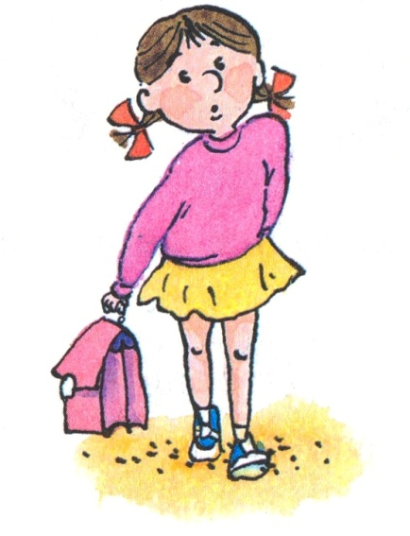
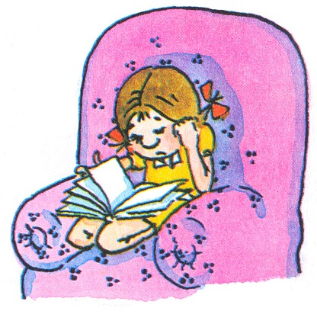
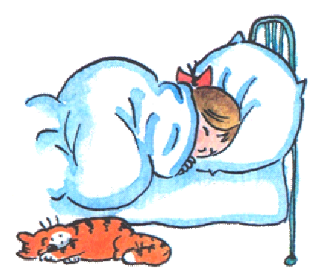
От скелета и мышц зависит ОСАНКА человека.

Slide 24
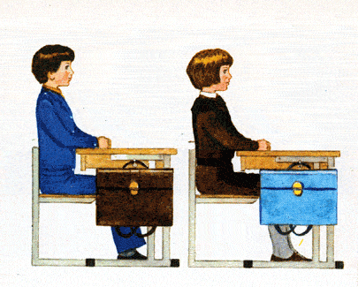
От скелета и мышц зависит ОСАНКА человека.

Slide 25
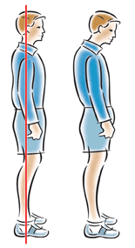
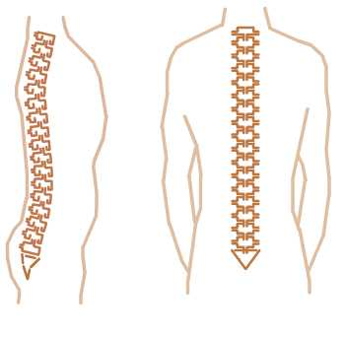
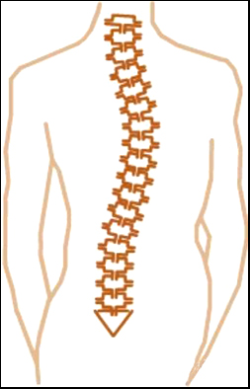
От скелета и мышц зависит ОСАНКА человека.
От неправильной посадки за столом, за партой или от неправильной походки позвоночник может искривиться.

Slide 26
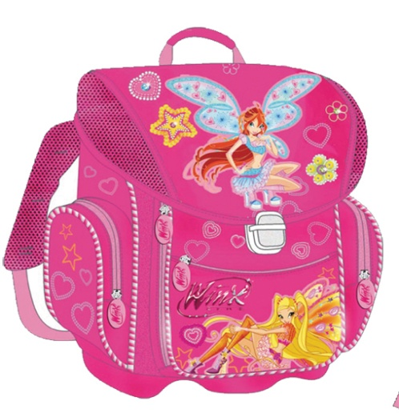
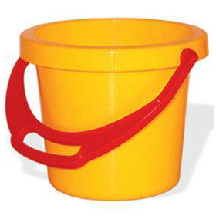
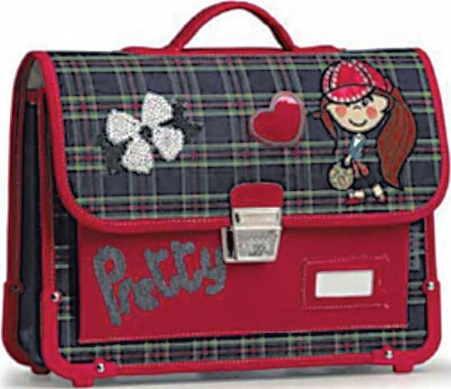
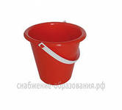
Эксперимент
Как правильно?

Slide 27
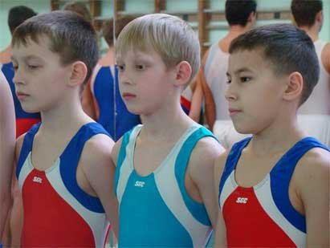
Укрепление мышц

Slide 28
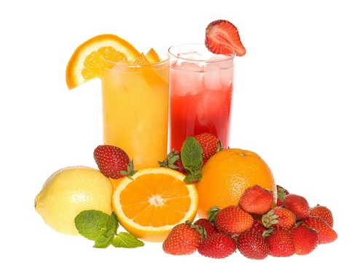
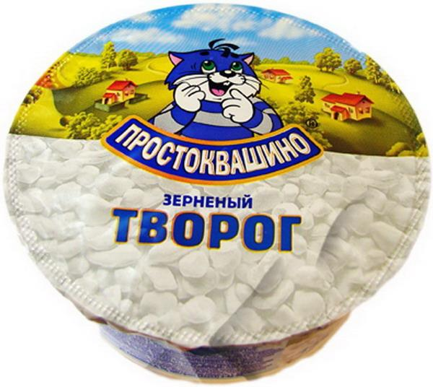
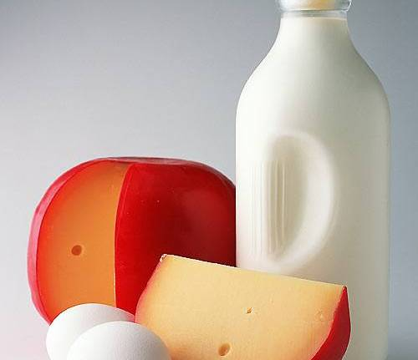
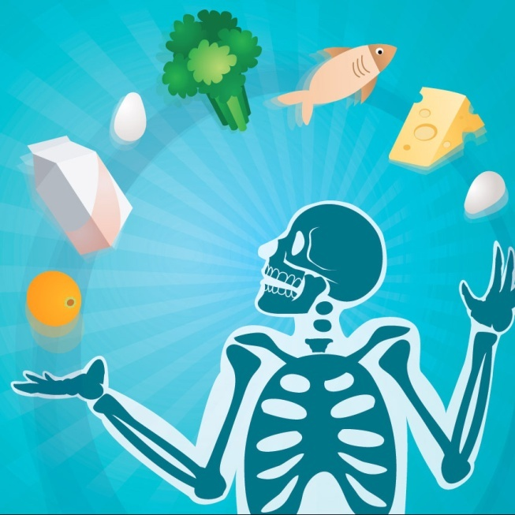
Укрепление костей
Состав костей скелета зависит от возраста человека и от качества пищи. Чтобы кости не были хрупкими и мягкими, врачи рекомендуют употреблять продукты, богатые содержанием кальция.
28

Slide 29
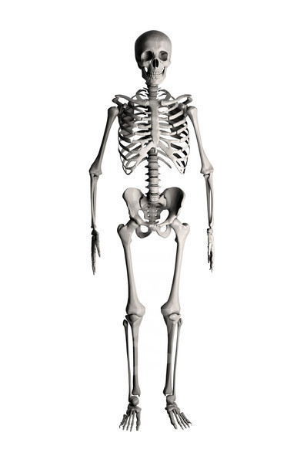
Значение скелета
Скелет придаёт телу размеры и форму
Скелет защищает и поддерживает внутренние органы
Скелет служит опорой для мышц

Slide 30
Значение мышц
Мышцы приводят в движение кости, а значит. и наше тело.
Мышцы сокращаются и расслабляются.
Занятия спортом и физическим трудом укрепляют мыщцы.

Slide 31
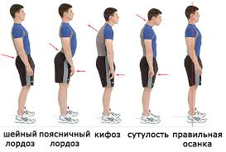
Почему важна правильная осанка?

Slide 32
Домашнее задание
Прочитать в учебнике стр. 134 -137
Выполнить задания в рабочей тетради по данной теме.
Прослушать данную тему на диске с другом и обсудить.
Обязательно
Следить за своей осанкой.
Заниматься физическим трудом и физкультурой для укрепления мышц.

Slide 33
СПАСИБО, ДОРОГИЕ ДЕТИ,
ЗА УРОК!!!

